Slide 1
用户界面设计-课题设计
陈清毅

Slide 2
课题一
地震演练系统

Slide 3
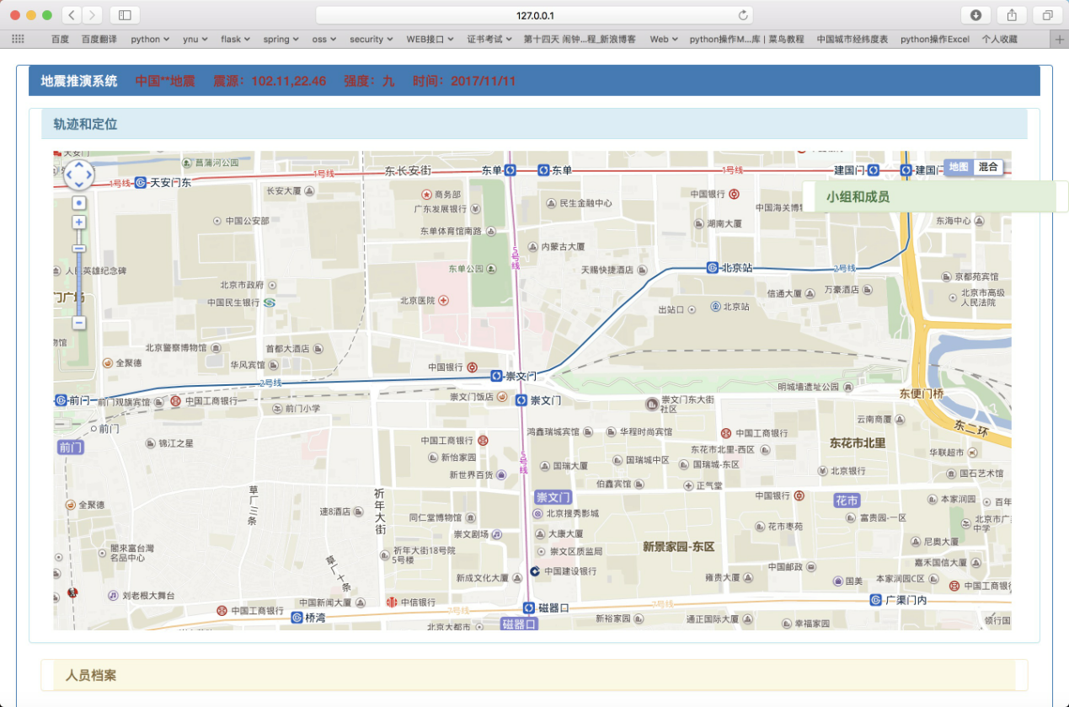

Slide 4
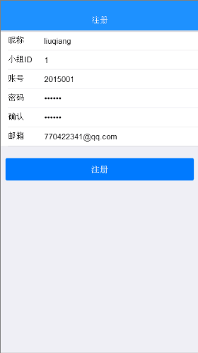
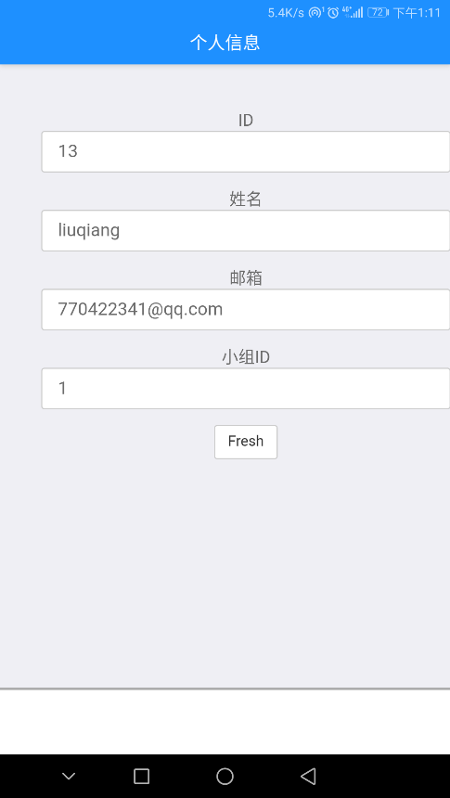

Slide 5
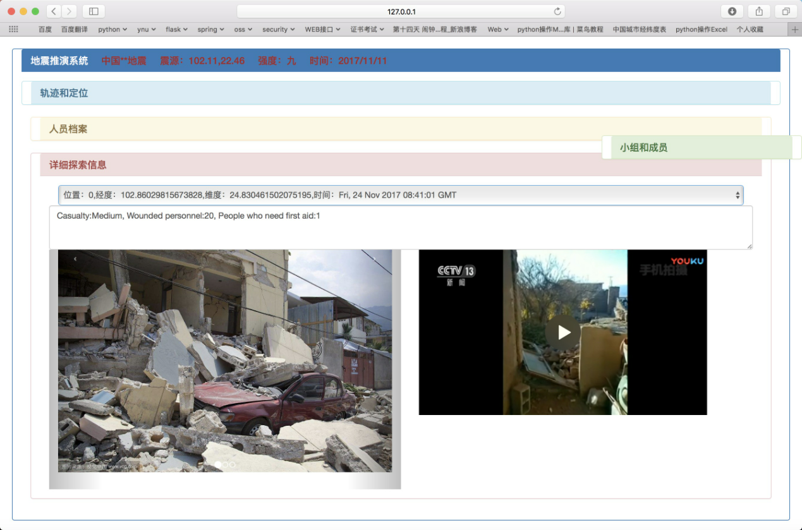

Slide 6
课题二
招生就业
web管理
APP学生

Slide 7
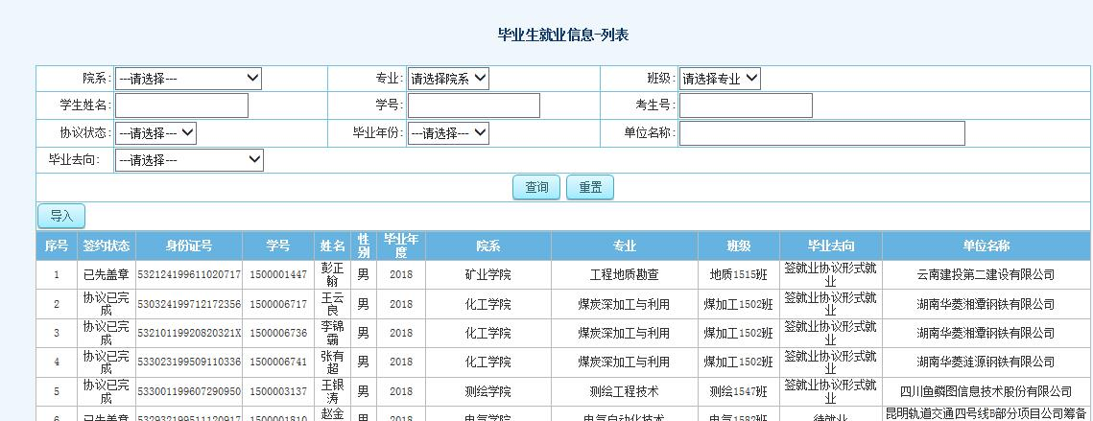

Slide 8
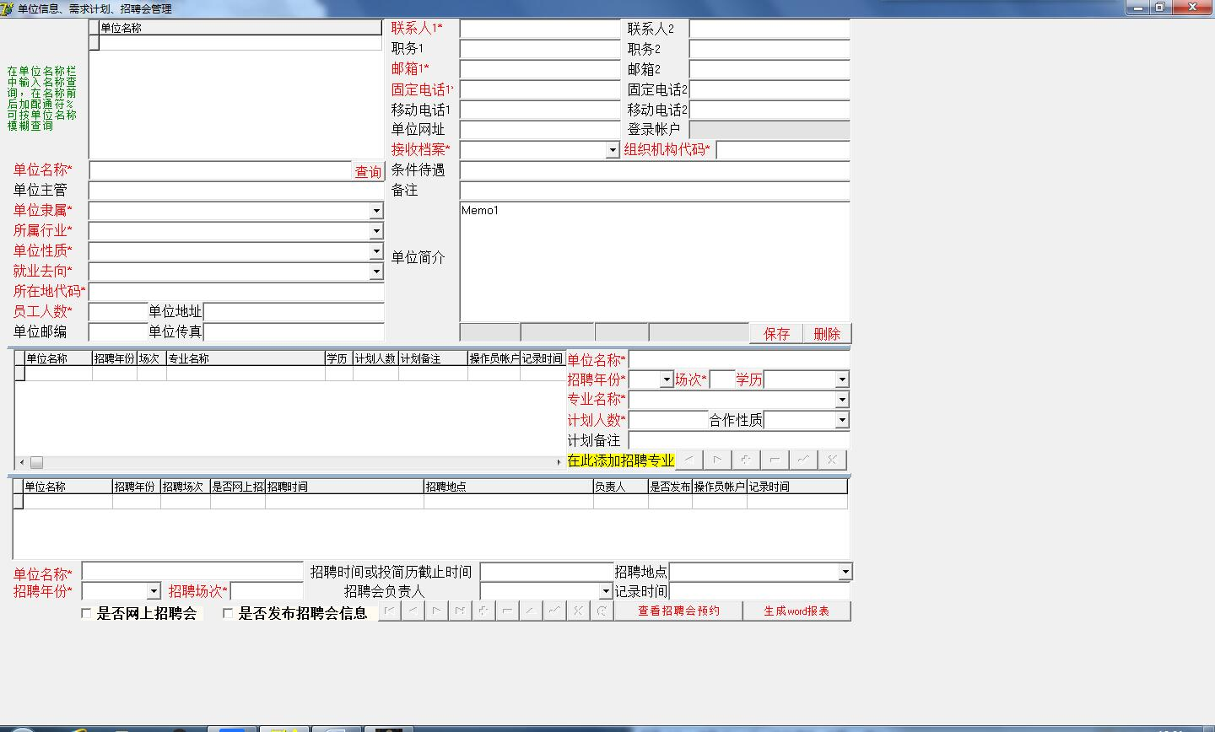

Slide 9
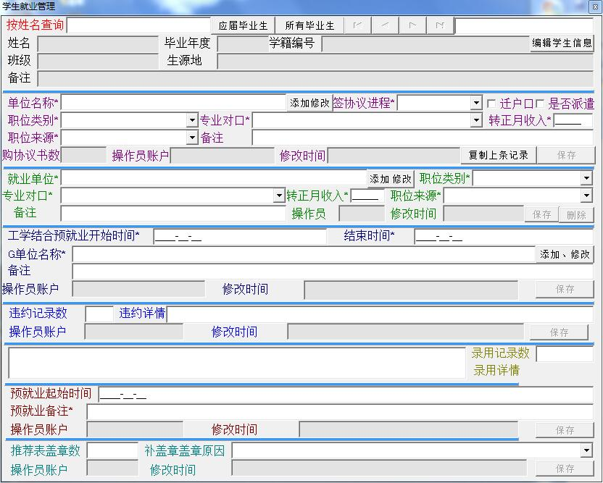

Slide 10
课题三
医院物资管理
耗材
固定资产

Slide 11
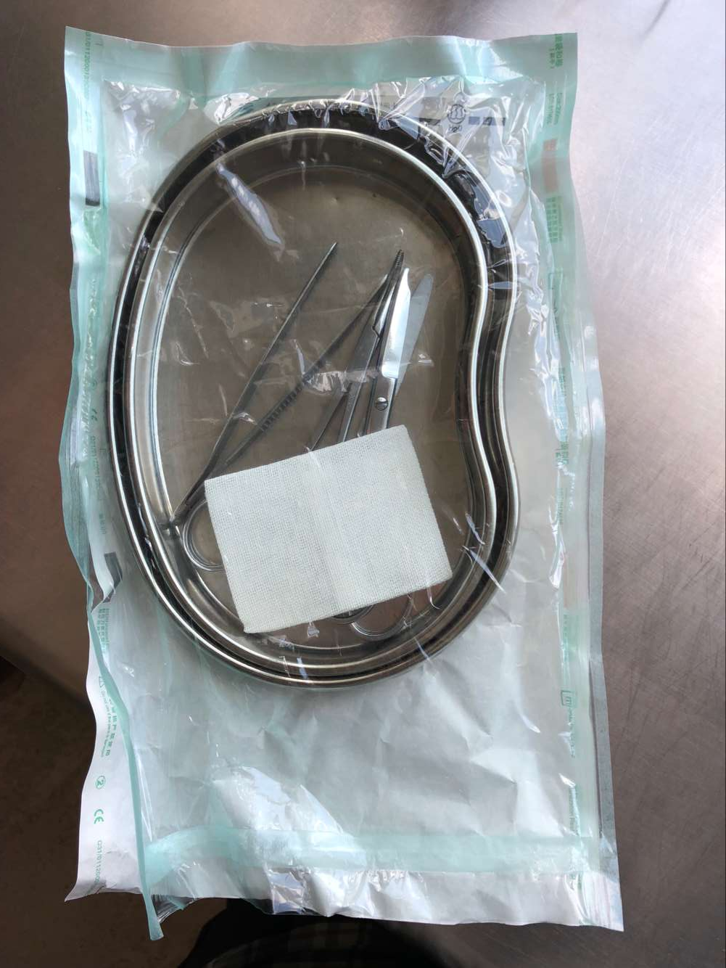
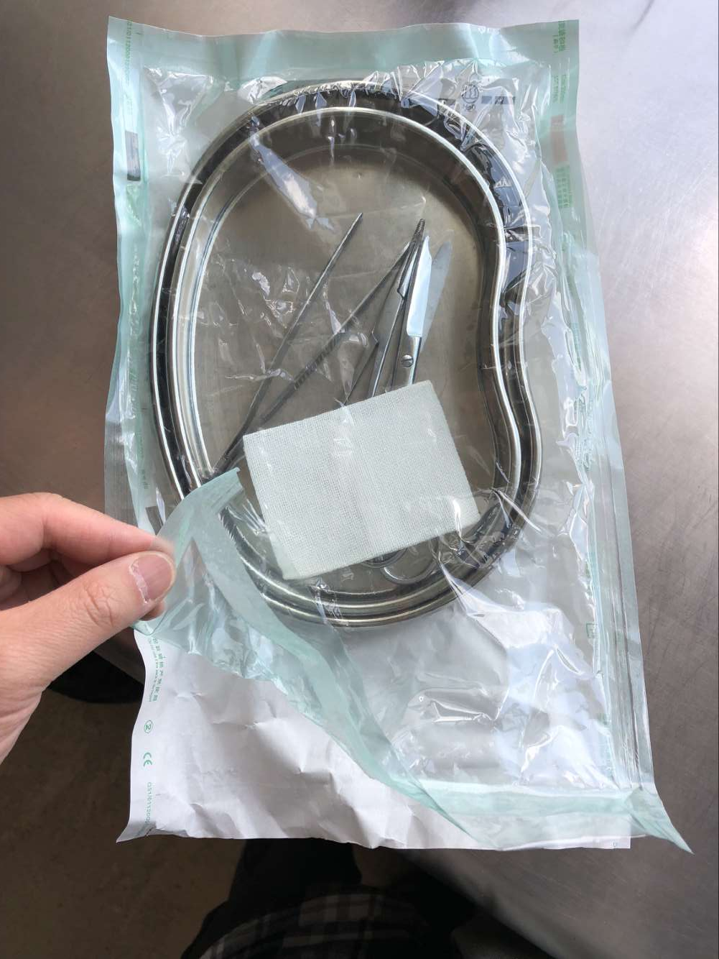

Slide 12
课题四
云南大学-纪检监察
hexen@163.com
专业 学号 姓名 项目名称

